Slide 1
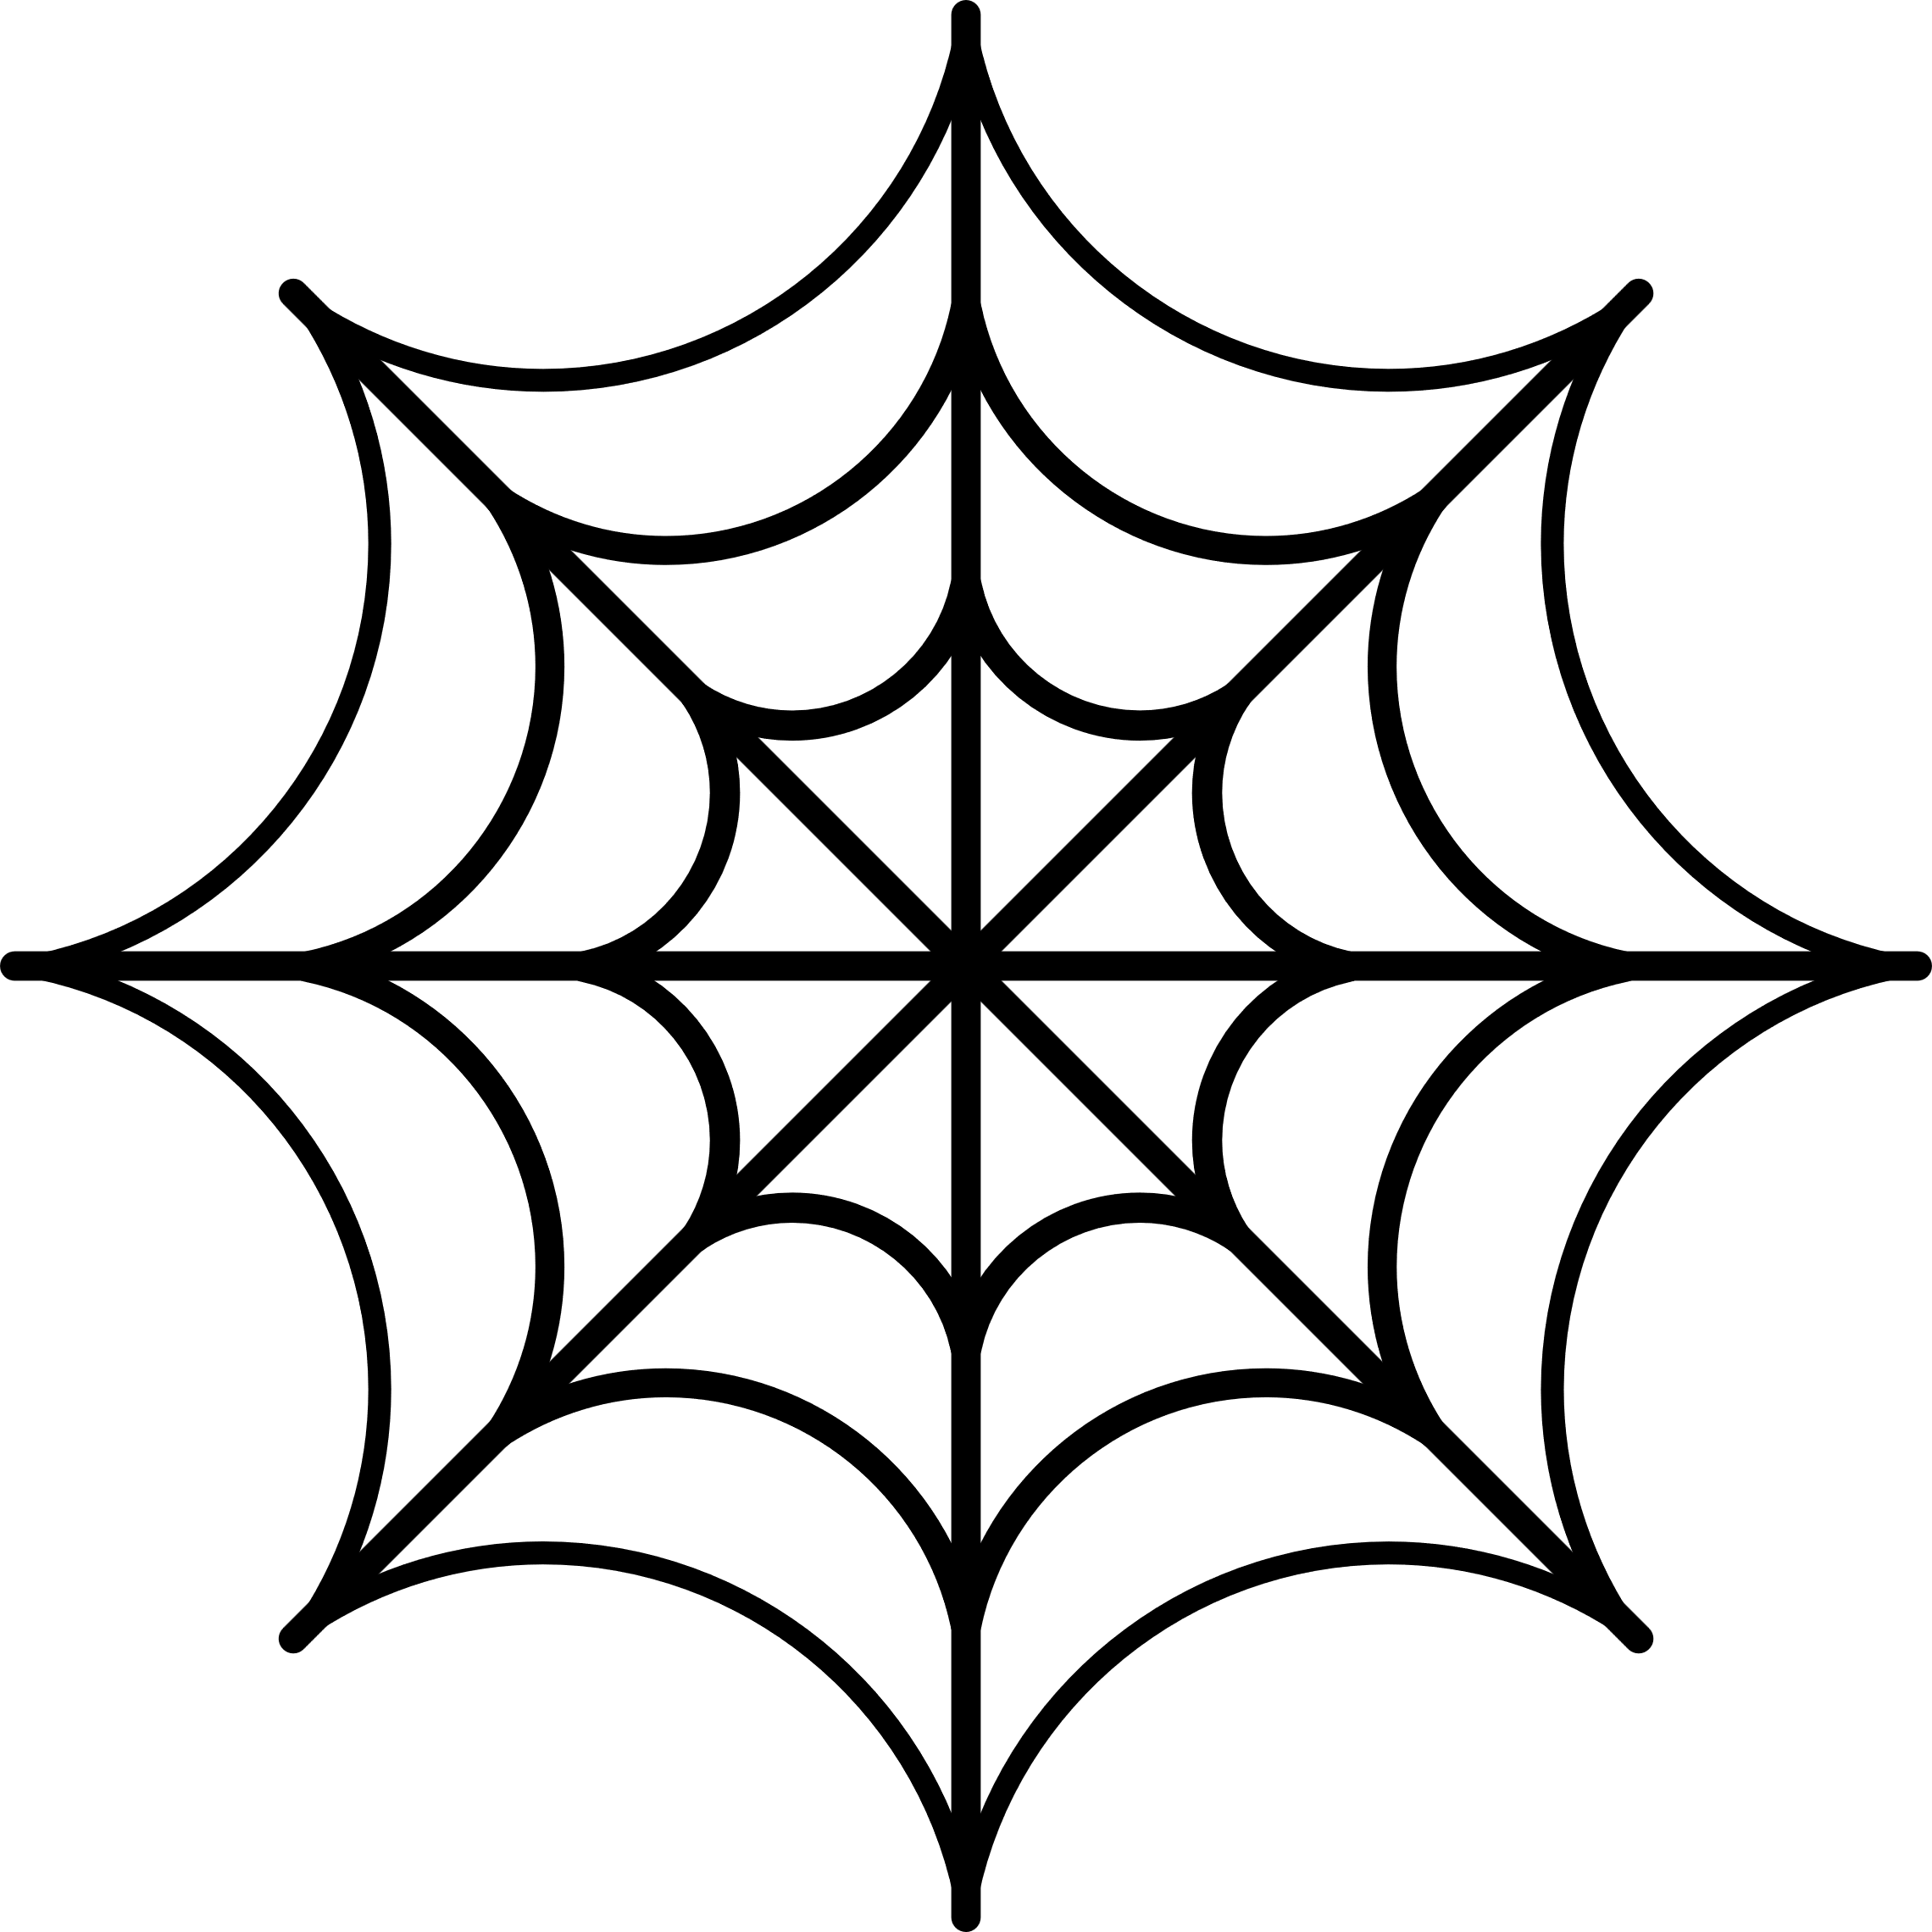
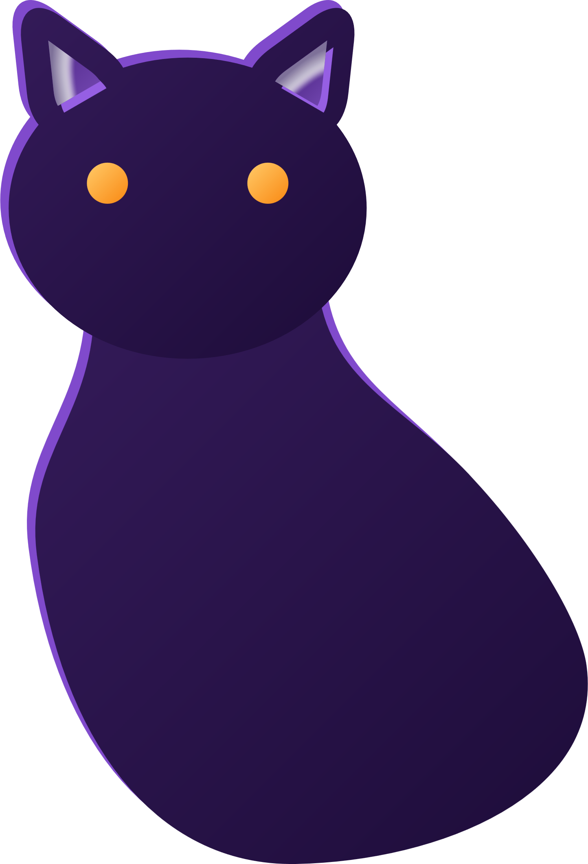
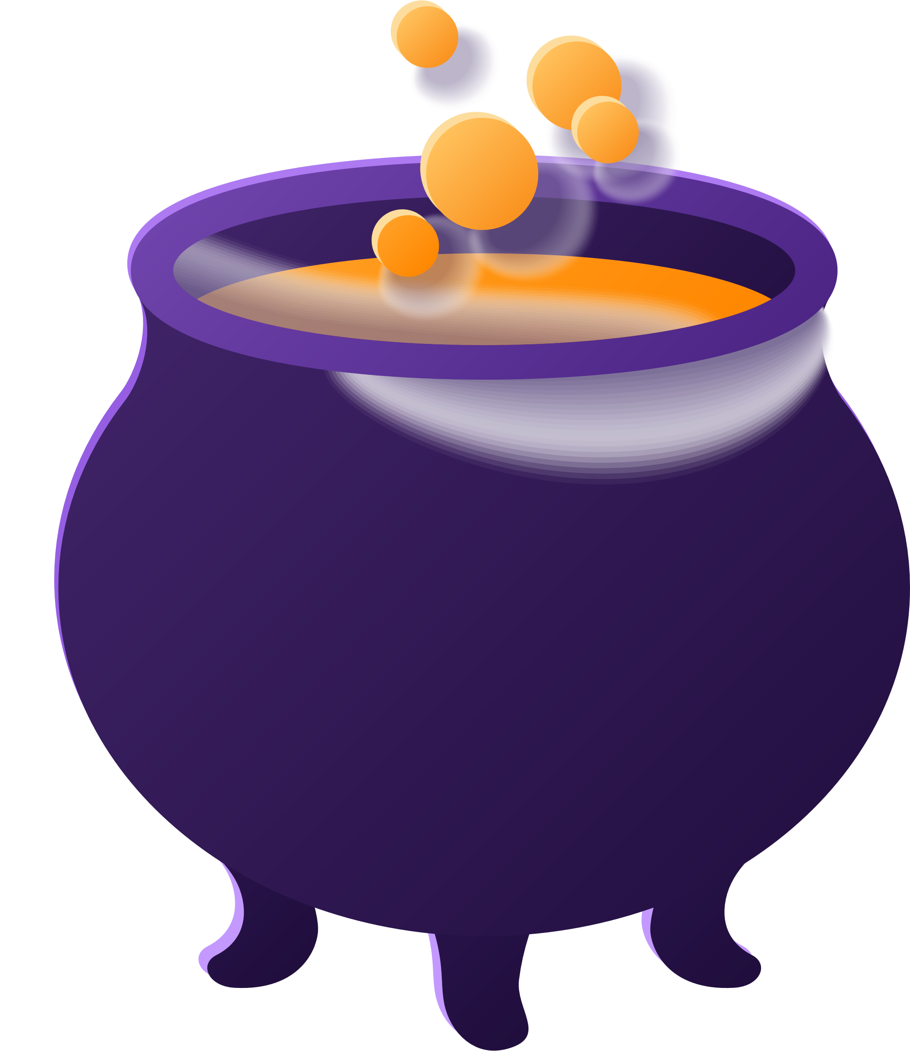

Slide 2
HALLOWEEN
EM HONG KONG
Halloween em Hong Kong é uma celebração exuberante cheia de energia e cores vibrantes. Descubra mais sobre essa festa assombrosamente divertida!

Slide 3
ORIGEM DO FESTIVAL
O Halloween em Hong Kong tem raízes tanto na tradição chinesa quanto em influências ocidentais. Ele combina elementos do festival chinês dos fantasmas com o costume de celebrar o Dia das Bruxas.

Slide 4
Datas e Duração
1
Outubro
As celebrações começam no início de outubro e continuam até o final do mês.
2
31 de outubro
A noite do Dia das Bruxas é o ponto alto das festividades.
3
Novembro
Alguns eventos se estendem até o início de novembro para proporcionar uma experiência completa.

Slide 5
Costume dos Participantes
1
Elaborados
2
Parada Fantasmagórica
Os participantes capricham nas fantasias criativas e elaboradas, desde personagens de filmes até criaturas místicas.
Uma grande parada é realizada, onde as pessoas desfilam pelas ruas mostrando suas fantasias assombrosas.

Slide 6
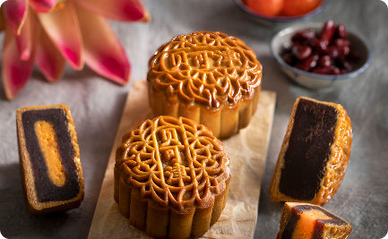
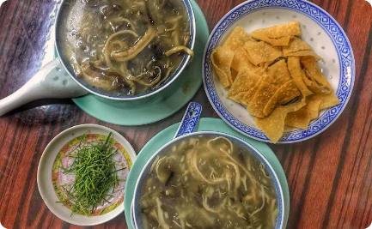
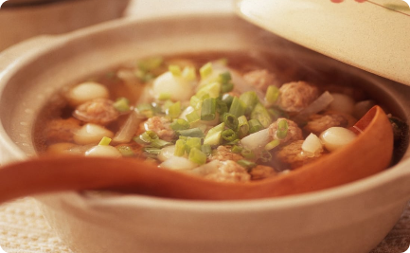
Comidas Típicas
Mooncakes Assombrados
Sopa de Cobra
Tong Yuen
As deliciosas mooncakes ganham uma versão temática de Halloween, com recheios assustadores e decorações criativas.
Uma iguaria tradicional consumida no Halloween, a sopa de cobra dizem fortalecer o corpo e afastar os espíritos malignos.
Esses pequenos bolinhos de arroz glutinoso são consumidos como símbolo de união e prosperidade durante o Halloween.

Slide 7
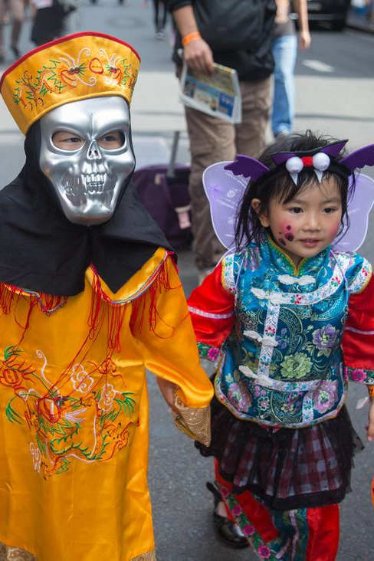
TRADIÇÃO LOCAL OU INFLUÊNCIA DOS ESTRANGEIROS?
O Halloween em Hong Kong é uma combinação única de tradições antigas e influência ocidental. Embora a tradição chinesa dos fantasmas já existisse, a celebração do Halloween foi trazida pelos estrangeiros e adaptada à cultura local.

Slide 9
OBRIGADO

